Slide 1
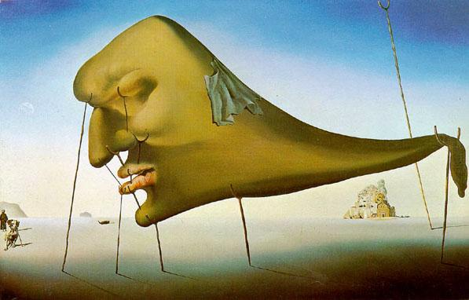
Підготувала учениця 9-В класу Кошина Анна
Сюрреалізм

Slide 2
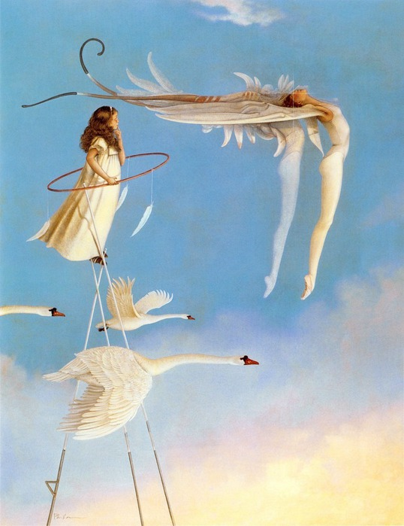
Поняття “сюрреалізму”
Сюрреалі́зм (фр. surrealisme — надреалізм) — один із найбільш поширених напрямів у сучасному мистецтві й літературі. Надреалізм — літературний і мистецький напрям, що виник після Першої світової війни, в 1920-х рр. головним чином у Франції. Термін «сюрреалізм» належить французькому поетові Гійомові Аполлінеру: він назвав свою п'єсу «Груди Тірезія» (1918 р.) «сюрреалістичною драмою».
Для сюрреалізму характерна пристрасть до всього химерного, ірраціонального, не відповідного загальноприйнятим стандартам.

Slide 3
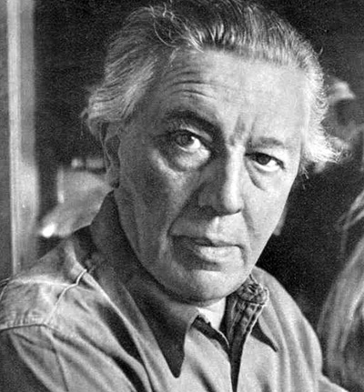
Погляди
Засновником сюрреалізму був французький письменник Андре Бретон. Філософськими засадами сюрреалізму є суб'єктивно-ідеалістичні теорії інтуїтивізму, фрейдизму, східні містико-релігійні вчення.
Естетичні засади напряму викладено в «Маніфестах сюрреалізму» А. Бретона. Сюрреалісти закликали звільнити людське «Я» від «пут» матеріалізму, логіки, які вони вважали породженням буржуазної цивілізації.
Андре Бертон

Slide 4
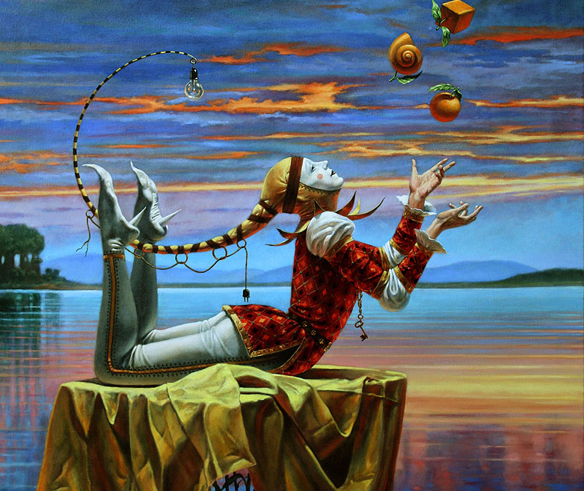
Погляди
На їхню думку, митцю слід спиратися на досвід несвідомого вираження духу — сни, галюцинації, марення, інтуїтивного аби проникнути по той бік свідомості, осягнути нескінченне й вічне. Прийоми сюрреалізму (зображення надреального, містичні мотиви, елементи фантастики, жахи, спотворене людське тіло) використовуються в «театрі абсурду».

Slide 5
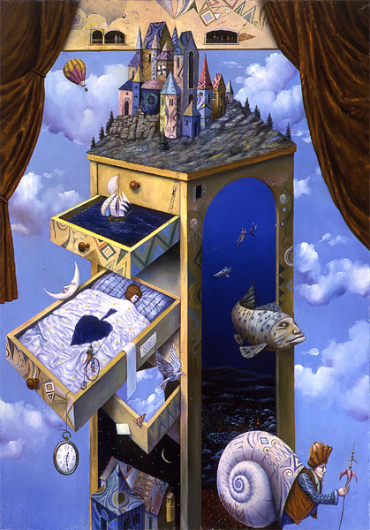
Погляди
Сюрреалізм заперечує прийняті суспільні форми сучасного життя, технічної цивілізації, культури, моральних засад, під впливом Зігмунда Фрейда пропагує психічний анархізм, автоматизм вислову, звільнення від контролю розуму, спонтанність підсвідомості.

Slide 6
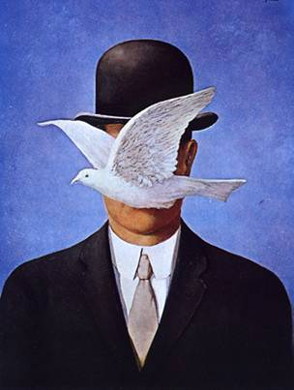
Поширення
Сюрреалізм поширюється за межами Франції. Вже у 20-ті роки у царині сюрреалізму працюють бельгійські художники Р. Магріт і П. Дельво. Досвід напряму сприймають в Англії Г. Мур і Ф. Бекон.
На рубежі 1920—1930-х років сюрреалістична течія виникає в Сербії (М. Рістич, О. Давичо, Дж. Йованович). У 1930-х роках Вітезлав Незвал створює групу чеських сюрреалістів (Ф. Музіка, К. Бібл, К. Тейге, Я. Сейферт), а наприкінці тридцятих сюрреалізм проникає у словацьку літературу (М. Бакош, М. Поважай, Р. Фабри, В. Рейсел). Поширюється сюрреалізм і в Японії, США, країнах Латинської Америки.

Slide 7
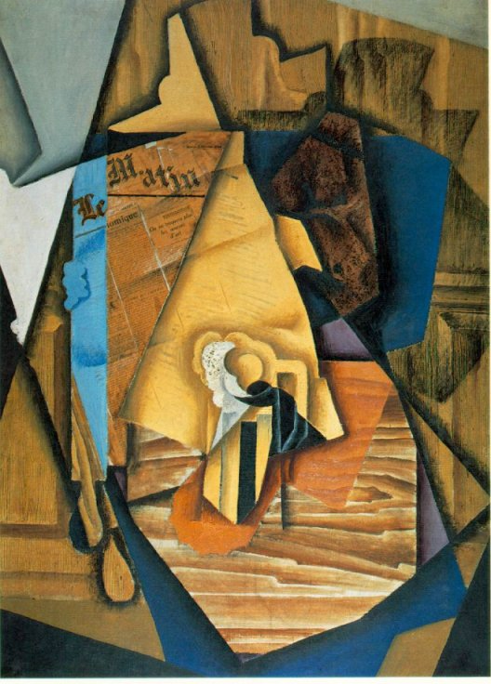
“Фіксація підсвідомого”
Теоретики сюрреалізму пов'язували з новою течією надії на побудову нової художньої реальності, яка була б реальнішою («надреальною») за існуючу.
Сюрреалізм прагне до автоматичної фіксації підсвідомого. Митець-сюрреаліст має спиратися на досвід сновидінь, галюцинацій, марень, містичних видінь тощо. Саме у сфері несвідомого, на думку сюрреалістів, криються справжні істини буття. Разом із цим сюрреалізм оголошує війну розумові, матеріалізмові, логіці, моралі — усе це гальмує та закріпачує творчі можливості.
Хуан Гріс «Чоловік у кафе»

Slide 8
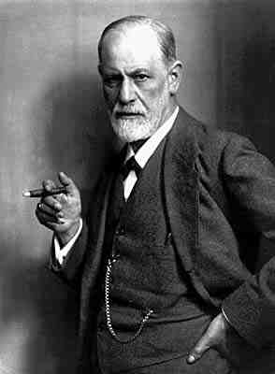
Вплив Зигмунда Фрейда
Сюрреалісти, які центр своєї уваги переносили на підсвідомість, сновидіння, транс, дитячі ігри, зазнали чималого впливу теорій 3. Фрейда. Адже й, за Фрейдом, підсвідомість є тією внутрішньою силою, що «відтискає нашу свідомість у несвідоме». Фрейдистські погляди перетворюються на спосіб мислення та світосприйняття багатьох провідних сюрреалістів. Наприклад, Сальвадор Далі зізнавався, що світ ідей Фрейда означає для нього стільки ж, скільки світ Біблії означав для митців Середньовіччя або світ античної міфології — для художників Ренесансу. З фрейдизму виникає також абсолютна довіра сюрреалістів до ірраціонального як джерела творчості.
Зигмунд Фрейд

Slide 9
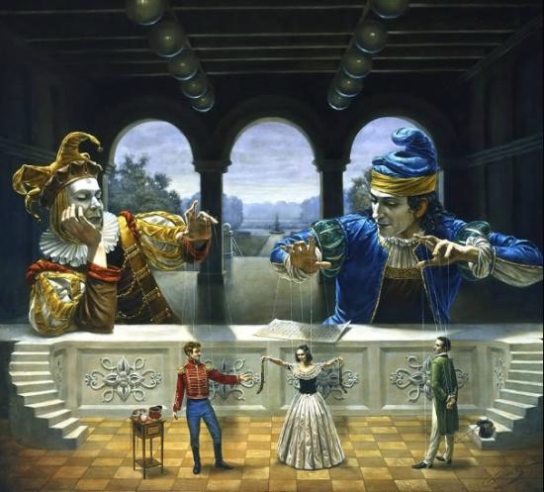
Театр та сюрреалізм
Театральні проекти деяких сюрреалістів (Α. Αρτο, Ρ. Вітрак, Р. Арон) вносять перший серйозний розкол у рух: Бретон вкрай негативно ставився до театру взагалі, бо, на його думку, акторське ремесло засноване не на бажаному сюрреалізмові розкріпаченні індивідуальності, а на свідомому подвоєнні, помноженні особистості; драматичне мистецтво сприяє лише роз'єднанню акторів та глядачів, а не їхньому зближенню.

Slide 10
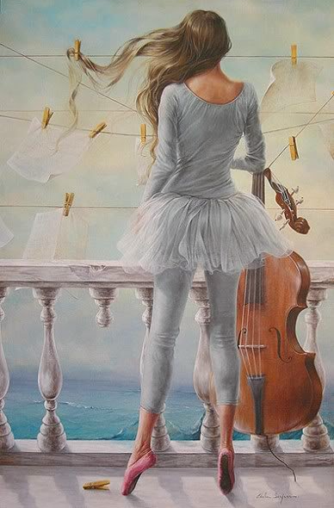
Сюрреалістична музика
Сюрреалістична музика характеризується парадоксальним поєднанням різних музичних форм і стилів, а також використанням несподіваних звукових алюзій.
Теодор Адорно визначив сюрреалістичну музику як «поєднання історично девальвований музичних фрагментів за допомогою такого їх монтажу, що дозволяє надати їм смисли в рамках нового естетичного єдності».
В якості найбільш характерних естетичних атрибуцій сюрреалістичної музики критики найчастіше згадують чистий психічний автоматизм, неідіоматичну імпровізаційність і колажність.

Slide 11
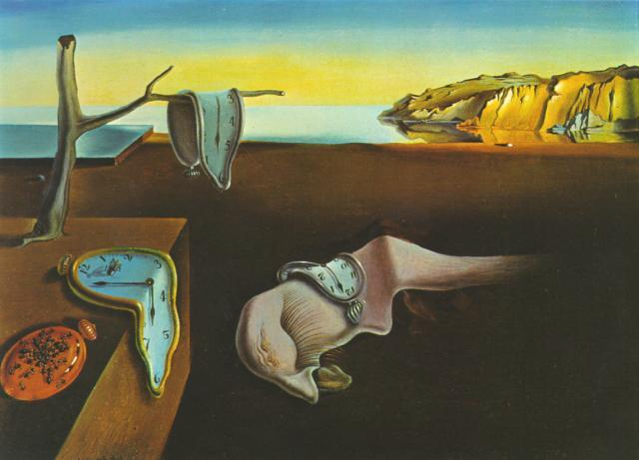
Сальвадор Далі
Сальвадо́р Далі́ — іспанський художник, один з найвидатніших сюрреалістів ХХ століття. Зокрема на його творчість вплинули Фрідріх Ніцше, та Зиґмунд Фрейд. До найвідоміших творів Сальвадора Далі належать «Постійність пам'яті», «М'яка конструкція з вареними бобами», «Відкриття Америки Христофором Колумбом», «Сон».
Зокрема на картині « Постійність пам’яті» зображено три циферблати годинників ніби плавляться, стають м'якими і обтікають об'єкти, на які вони ніби накинуті. Один циферблат завис на гілці сухого обламаного дерева; другий, з мухою, що повзе по ньому, охоплює край прямокутного подіуму; третій циферблат огортає дещо, схоже на деформовану чоловічу голову із заплющеними очима.

Slide 12
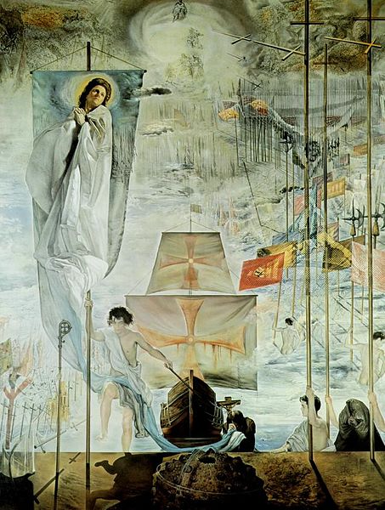
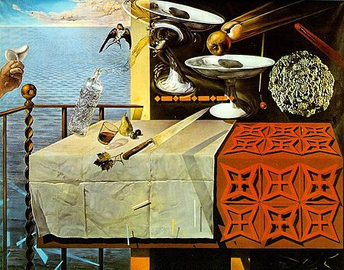
Твори Сальвадора Далі
“Живий натюрморт”
“Відкриття Америки
Христофором Колумбом”

Slide 13
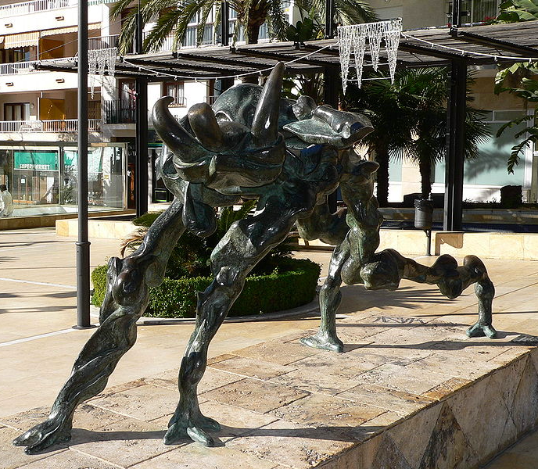
Твори Сальвадора Далі
“Космічний слон”
“Дон Кіхот”

Slide 14
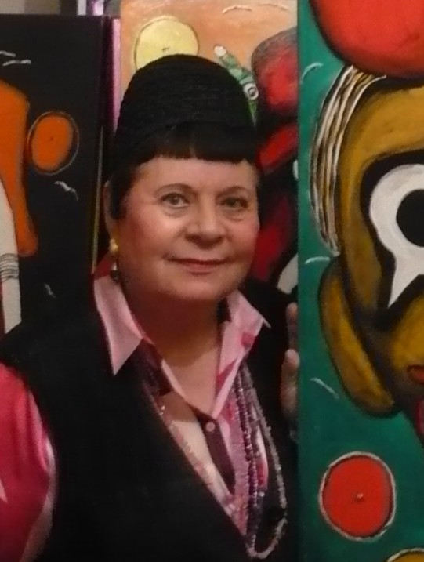
Сюрреалізм в українській культурі
В українській поезії риси сюрреалізму мали вірші Василя Хмелюка, частково Богда-на-Ігора Антонича, з 1950-их pоках найсильні-ші в поезії і прозі Емми Андієвської (творення «надреальної» мови), Юрія Тарнавського і письменників молодого покоління. У мистецт-ві основною прикметою сюрреалізму є відір-ваність від реальних речей і нелогічні сполу-чення предметів. З українських митців риси сюрреалізму мають твори Михайла Андрієнка, скульптура пізнього Олександра Архипенка (геометричні форми, що уподібнюють постаті), рухомі скульптури (мобілі) К. Мілонадіса, картини В. Бачинського, С. Лади і кераміка С. Ґеруляк.
Варто зауважити, що відомий український мистцтвознавець Дмитро Горбачов вважає, що риси сюрреалізму присутні й у творчості Тараса Шевченка.
Емма Андієвська

Slide 15
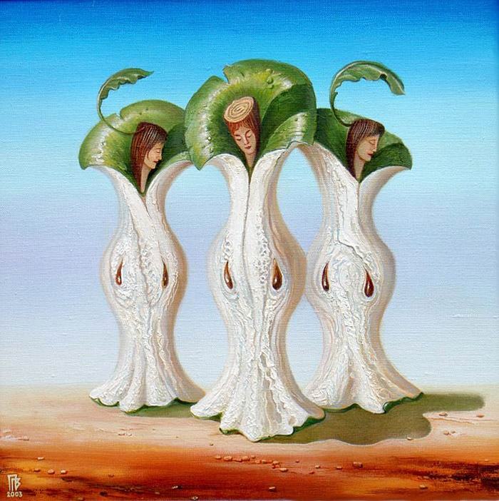
Дякую за увагу!

